Slide 1
Returpapper i Sverige 1980-2019
Källa: Skogsindustrierna
Notes:
Förbrukningen av returpapper har minskat under de senaste åren. Den stora nedgången i förbrukningen av returpapper skedde runt 2013 då det stängdes ned ett antal tidningspappersmaskiner vilket påverkade förbrukningen av returpapper. Även importen av returpapper till bruken samt den beräknade insamlingen har i och med det minskat.

Slide 2
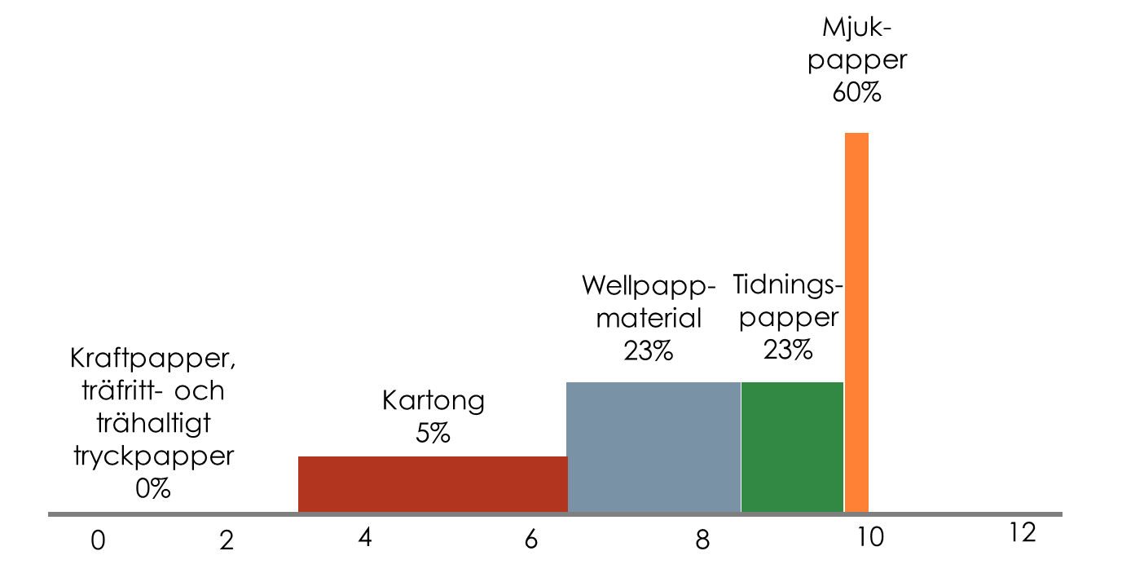
Inblandningsgrad av returpapper 2019 Olika papperskvaliteter
Produktion i miljoner ton
Total pappersproduktion: 9,6 miljoner ton
Källa: Skogsindustrierna

Slide 3
Återvinning* av avfall 2001-2018 Från tillverkningsprocessen vid massa- och pappersbruken
*Andel material- och energiåtervinning samt övrigt nyttiggörande av totala mängden avfall, torrvikt
**Fr o m 2011 inkluderas inte bark
Källa: Skogsindustriernas miljödatabas
Notes:
Mer än 95 % av det avfall som genereras i tillverkningsprocessen vid massa- och pappersbruken tas tillvara genom materialåtervinning, energiåtervinning eller nyttiggörs på annat sätt.

Slide 4
Konsumtion och materialåtervinning av papper 2018 samt andel materialåtervinning i procent av konsumtion
* Uppskattad materialåtervinning
Källor: Förpacknings och Tidningsinsamlingen, Skogsindustrierna

Slide 5
Returpapper som råvara i pappersindustrin 2019 Fördelning på sortiment och användningsområde
Källa: Skogsindustrierna

